Slide 1
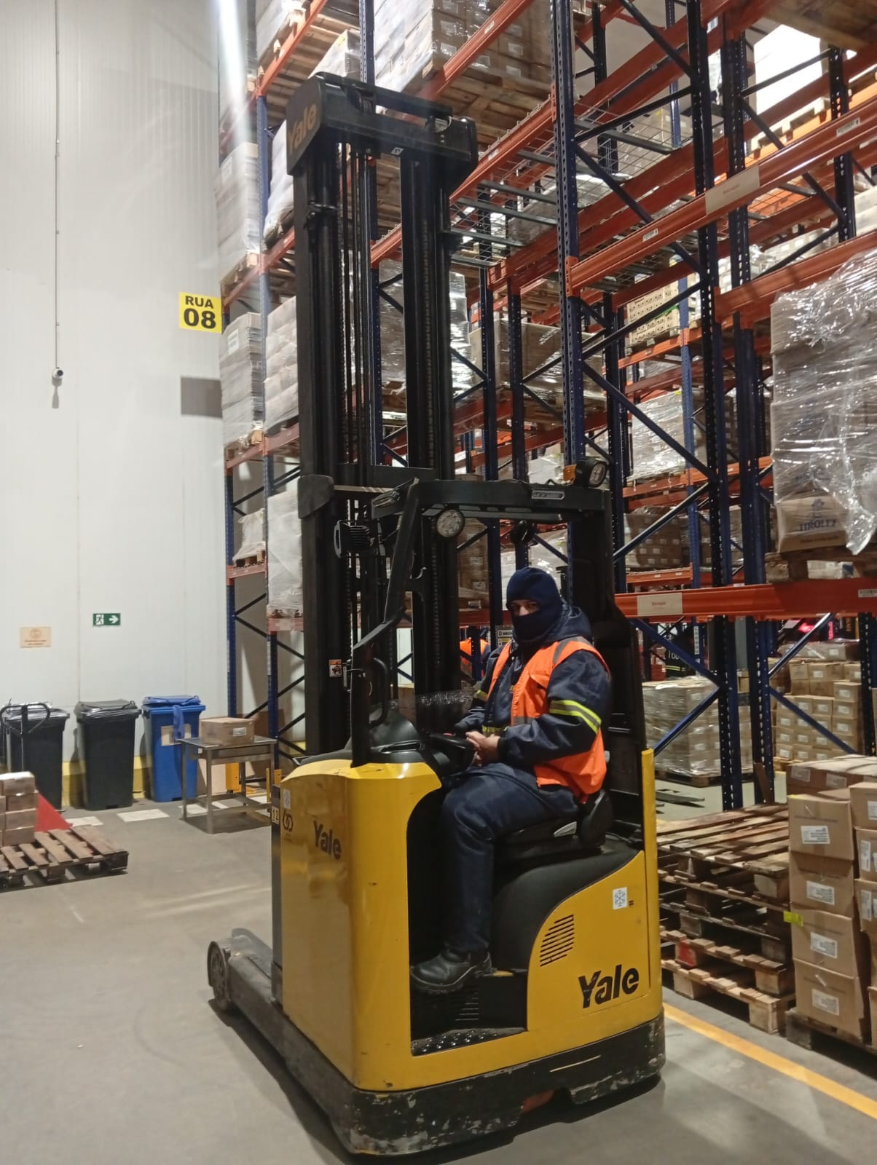

RECICLAGEM
OPERAÇÃO SEGURA
Equipamentos de movimentação | CD-SP
POP-QSMA-CDSP-001

Slide 2
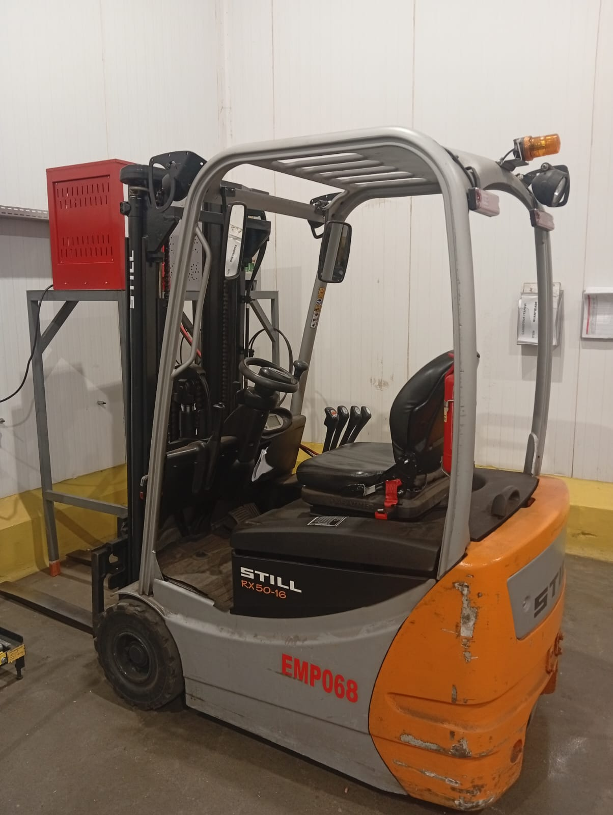
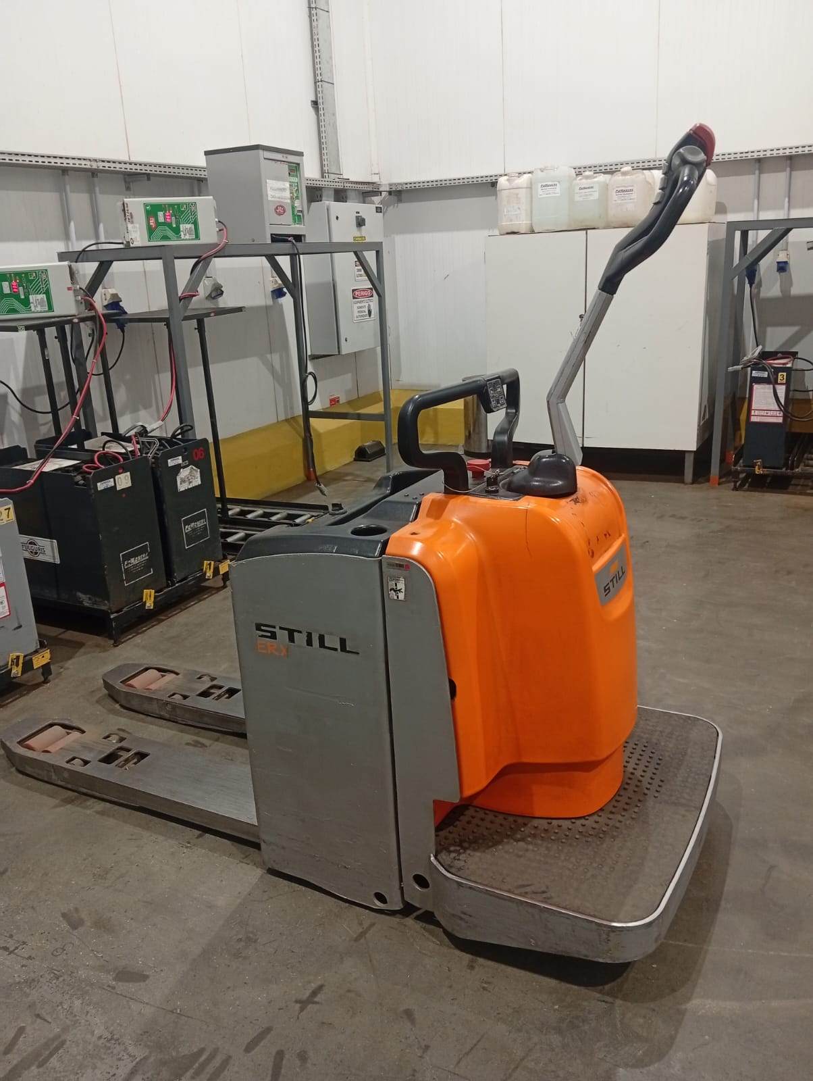
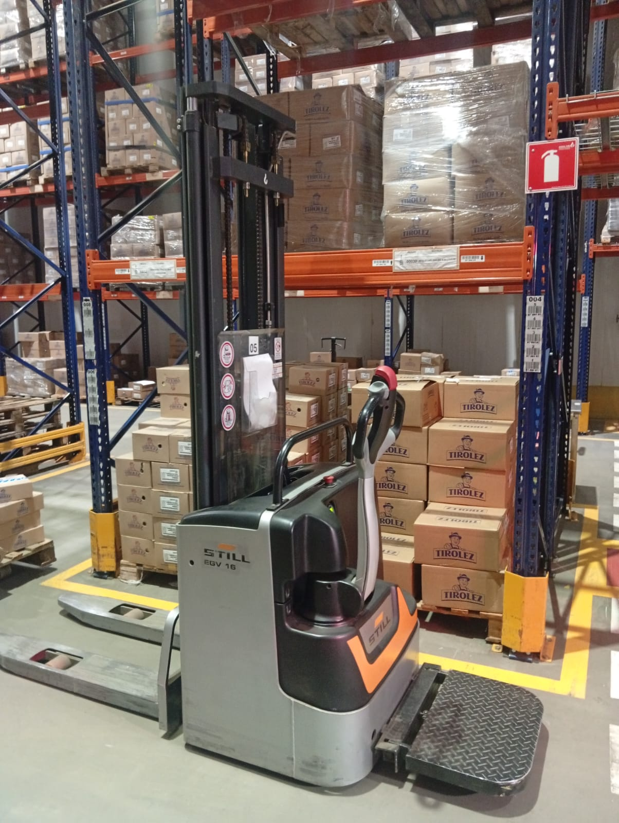
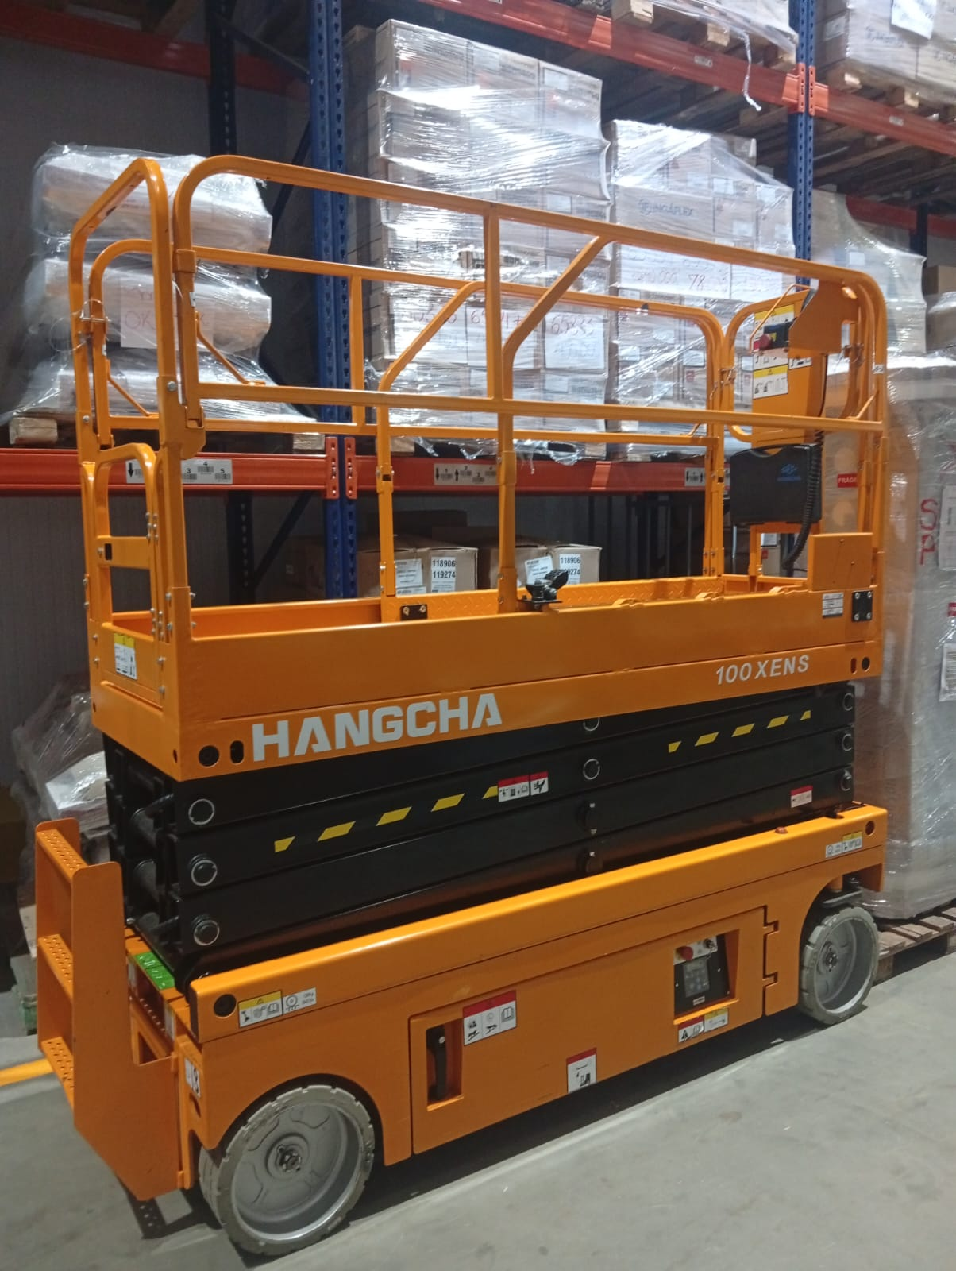
FROTA DO CD-SP
Identificação correta dos equipamentos
CONTRABALANÇADA
PALETEIRA ELÉTRICA
PATOLADA
PEMT TESOURA
RETRÁTIL
STILL RX 50-16
STILL
STILL EGV 16
HANGCHA
YALE
A autorização deve corresponder ao equipamento efetivamente operado.

Slide 3
GOVERNANÇA
Base legal e duração proposta
NR-11
NR-12
NR-35
Treinamento específico para equipamentos com força motriz própria. Não fixa carga horária mínima geral.
Capacitação compatível com função, máquina, riscos e procedimento.
PEMT em trabalho em altura exige trilha específica. Inicial e periódico: mínimo de 8 horas.
RECICLAGEM GERAL: 4 h | 2 h teoria + 2 h prática e avaliação

Slide 4
CARGA HORÁRIA E ENQUADRAMENTO
Como aplicar as 4 horas com segurança jurídica
NR-11
NR-12
NR-35 / PEMT
Treinamento específico, fornecido pela empresa, para habilitar o operador. A norma não fixa carga horária mínima geral para esta reciclagem.
Capacitação em etapas teórica e prática. Para máquinas automotrizes ou autopropelidas, a prática deve ser supervisionada e documentada.
Quando houver trabalho em altura, este módulo geral não substitui a capacitação específica. Treinamentos inicial e periódico: mínimo de 8 horas.
RECICLAGEM OPERACIONAL INTERNA: 4 h | 2 h teoria + 2 h prática e avaliação
A carga de 4 h é critério interno e deve ser validada conforme POP, PGR, manuais, riscos e matriz de treinamento. A aprovação exige avaliação teórica, prática supervisionada e autorização por equipamento.
ZAT ALERTA • ZERO ACIDENTES TIROLEZ
4
Notes:
[Sources]
- NR-11, Ministério do Trabalho e Emprego: treinamento específico para operadores de equipamentos com força motriz própria.
- NR-12, Anexo II: etapas teórica e prática; prática supervisionada e documentada para máquinas automotrizes ou autopropelidas.
- NR-35 vigente: treinamento inicial e periódico mínimo de 8 horas, quando aplicável.
- Proposta interna: 4 horas, sujeita à validação do SST, POP, PGR, manuais e matriz de treinamento.
[/Sources]

Slide 5
ANTES DE OPERAR
Checklist pré-uso
Identificação e autorização
Pneus, rodas, garfos, patolas, torre, correntes e mangueiras
Freio, direção, buzina, iluminação, alarme e emergência
Placa de capacidade e avisos
Bateria, conectores e comandos
Rota, piso, obstáculos, pedestres e carga

Slide 6
STILL RX 50-16 | EMP068
Empilhadeira contrabalançada
ESTABILIDADE
Evitar curvas, rampas, frenagens e acelerações bruscas.
CAPACIDADE
Confirmar carga, centro de gravidade e placa.
VISIBILIDADE
Aplicar a conduta do POP quando a carga bloquear a visão.
POSTO
Corpo dentro da estrutura e cinto quando aplicável.

Slide 7
STILL
Paleteira elétrica com plataforma
PRÉ-USO
Timão, comandos, rodas, garfos e emergência.
ESMAGAMENTO
Manter pés e pernas fora da zona de risco.
CIRCULAÇÃO
Reduzir em curvas, portas e cruzamentos.
ESTACIONAMENTO
Garfos baixos e local autorizado.

Slide 8
HANGCHA | 100XENS
PEMT tipo tesoura
INSPEÇÃO
Comandos, emergência, guarda-corpo, portão, rodas e vazamentos.
AMBIENTE
Piso, inclinação, obstáculos superiores e isolamento.
OPERAÇÃO
Portão fechado e sem improvisos para ganhar altura.
EMERGÊNCIA
Plano de descida ou resgate conforme procedimento.

Slide 9
YALE
Empilhadeira retrátil
ANTES DO CORREDOR
Piso, altura livre, porta-paletes, pessoas e estabilidade.
POSICIONAMENTO
Alinhar antes de elevar.
RETIRADA
Retrair quando aplicável e baixar antes de deslocar.
CIRCULAÇÃO
Carga elevada não é condição de circulação.

Slide 10
STILL EGV 16
Empilhadeira patolada
PRÉ-USO
Timão, comandos, rodas, patolas, garfos, torre, correntes e emergência.
POSICIONAMENTO
Alinhar e confirmar estabilidade antes de elevar.
CIRCULAÇÃO
Garfos baixos, velocidade controlada e distância segura.
ARMAZENAGEM
Elevar somente parado e conforme capacidade, POP e porta-paletes.

Slide 11
REGRAS COMUNS
Circulação segura
VELOCIDADE
GARFOS BAIXOS
PONTO CEGO
Respeitar sinalização e reduzir em pontos críticos.
Manter carga na menor altura segura.
Reduzir, parar e buzinar.
PEDESTRES
DISTRAÇÃO
ESTACIONAMENTO
Respeitar faixas e segregação.
Sem celular ou fones.
Local autorizado e equipamento seguro.

Slide 12
BARREIRAS CRÍTICAS
Carga, armazenagem e docas
CARGA
ARMAZENAGEM
DOCAS
Palete íntegro
Peso conhecido
Centro de gravidade
Garfos centralizados
Carga estável
Endereço correto
Entrada alinhada
Sem contato com estrutura
Carga apoiada
Corredor liberado
Veículo imobilizado
Freio e calços
Rampa estável
Chave controlada
Área livre de pessoas

Slide 13
SEM NEGOCIAÇÃO
Critérios de parada e interdição
Freio, direção, garfo, patola, torre, corrente ou trava
INTERDITAR
Buzina, alarme ou dispositivo inoperante
INTERDITAR
Vazamento, fumaça, aquecimento ou bateria danificada
ISOLAR
Piso crítico
BLOQUEAR ÁREA
Carga ou palete instável
NÃO MOVIMENTAR
Falha de comando ou emergência
INTERDITAR

Slide 14
EVIDÊNCIA DE COMPETÊNCIA
Avaliação prática por equipamento
IDENTIFICAR
INSPECIONAR
PLANEJAR
equipamento e autorização
componentes críticos
rota, carga e pessoas
OPERAR
INTERROMPER
ESTACIONAR
deslocamento e manobra
condição insegura
encerramento seguro

Slide 15
REGISTROS NECESSÁRIOS
Conclusão do treinamento
PARTICIPAÇÃO
TEORIA
PRÁTICA
AUTORIZAÇÃO
Lista e conteúdo
Avaliação
Sem falha crítica
Por equipamento
Participação ≠ capacitação ≠ avaliação ≠ autorização

Slide 16
TRÊS COMPROMISSOS
1 CHECKLIST SEM ATALHO
2 EQUIPAMENTO CERTO, AUTORIZAÇÃO CERTA
3 NA DÚVIDA, PARE E COMUNIQUE

